Slide 1

TOÁN LỚP 5

Slide 2
Toán
Luyện tập
Bài 1.
Tính:
3 giờ 14 phút x 3 b) 36 phút 12 giây : 3
c) 7 phút 26 giây x 2 d) 14 giờ 28 phút : 7

Slide 3
Toán
Luyện tập
Bài 1.
Tính:
3 giờ 14 phút x 3
3 giờ 14 phút
3
x
giờ
phút
9
4
2
Vậy: 3 giờ 14 phút x 3 = 9 giờ 42 phút

Slide 4
Toán
Luyện tập
Bài 1.
Tính:
b) 36 phút 12 giây : 3
36 phút 12 giây
3
0
6
1
2
phút
4
giây
0
12 giây
0
Vậy: 36 phút 12 giây : 3 = 12 phút 4 giây

Slide 5
Toán
Luyện tập
Bài 1.
Tính:
a)
3 giờ 14 phút
3
c)
7 phút 26 giây
2
x
X
9 giờ 42 phút
14 phút 52 giây
Vậy: 3 giờ 14 phút x 3 = 9 giờ 42 phút
Vậy: 7 phút 26 giây x 2 = 14 phút 52 giây
b)
36 phút 12 giây
3
d)
14 giờ 28 phút
7
0
6
12 phút 4 giây
0
28 phút
2 giờ 4 phút
0
12 giây
0
0
Vậy: 36 phút 12 giây : 3 = 12 phút 4 giây
Vậy:14 giờ 28 phút : 7 = 2 giờ 4 phút

Slide 6
Toán
Luyện tập
Bài 2.
Tính:
(3 giờ 40 phút + 2 giờ 25 phút) x 3
3 giờ 40 phút + 2 giờ 25 phút x 3
c) (5 phút 35 giây + 6 phút 21 giây) : 4
d) 12 phút 3 giây x 2 + 4 phút 12 giây : 4

Slide 7
Toán
Luyện tập
Bài 2.
Tính:
3 giờ 40 phút
a
+ 2 giờ 25 phút
(
x 3
(3 giờ 40 phút + 2 giờ 25 phút) x 3
b) 3 giờ 40 phút + 2 giờ 25 phút x 3
(
)
)
= 6 giờ 5 phút
x 3
= 18 giờ 15 phút
+ 2 giờ 25 phút
3 giờ 40 phút
2 giờ 25 phút x 3
b
+
x 3
= 3 giờ 40 phút
7 giờ 15 phút
+
= 10 giờ 55 phút

Slide 8
Bài 2. Tính
a) (3 giờ 40 phút
+ 2 giờ 25 phút)
x 3
= 6 giờ 5 phút
x 3
= 18 giờ 15 phút
b) 3 giờ 40 phút + 2 giờ 25 phút x 3
= 3 giờ 40 phút + 7 giờ 15 phút
= 10 giờ 55 phút
c) (5 phút 35 giây + 6 phút 21 giây) : 4
= 11 phút 56 giây
:4
= 2 phút 59 giây
d) 12 phút 3 giây x 2 + 4 phút 12 giây : 4
= 24 phút 6 giây
+
1 phút 3 giây
= 25 phút 9 giây

Slide 9
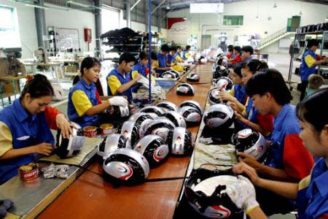
Toán
Luyện tập
Bài 3.
Trung bình một người thợ làm xong một sản phẩm hết 1 giờ 8 phút. Lần thứ nhất người đó làm được 7 sản phẩm. Lần thứ hai người đó làm được 8 sản phẩm. Hỏi cả hai lần người đó phải làm trong bao nhiêu thời gian?

Slide 10
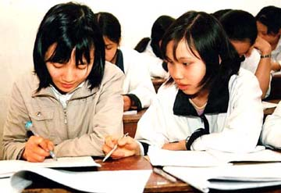
Toán
Luyện tập
Bài 3.
Tóm tắt:
1 sản phẩm: 1 giờ 8 phút
Lần 1 : 7 sản phẩm
Lần 2 : 8 sản phẩm
2 lần : … thời gian?
Yêu cầu:
Giải bài toán vào vở.
- Đổi bài cho bạn để kiểm tra.

Slide 11
Toán
Luyện tập
Bài 3.
Tóm tắt:
1 sản phẩm: 1 giờ 8 phút
Lần 1 : 7 sản phẩm
Lần 2 : 8 sản phẩm
Cách 1
2 lần : … thời gian?
Cách 2
Bài giải
Số sản phẩm làm được trong cả hai lần là:
7 + 8 = 15 (sản phẩm)
Thời gian làm 15 sản phẩm là:
1 giờ 8 phút x 15 = 17 (giờ)
Đáp số : 17 giờ
Bài giải
Thời gian làm 7 sản phẩm là:
1 giờ 8 phút x 7 = 7 giờ 56 phút
Thời gian làm 8 sản phẩm là:
1 giờ 8 phút x 8 = 9 giờ 4 phút
Thời gian làm cả hai lần là:
7 giờ 56 phút + 9 giờ 4 phút = 17 (giờ)
Đáp số : 17 giờ

Slide 12
Toán
Luyện tập
Bài 4.
>
<
=
4,5 giờ … 4 giờ 5 phút
8 giờ 16 phút - 1 giờ 25 phút … 2 giờ 17 phút x 3
26 giờ 25 phút : 5 … 2 giờ 40 phút + 2 giờ 45 phút.
?

Slide 13
Toán
Luyện tập
Bài 4:
4,5 giờ > 4 giờ 5 phút
4 giờ 4 giờ
4,5 giờ > 4 giờ 5 phút
4 giờ 30 phút
1
1
2
12
4,5 giờ > 4 giờ 5 phút
270 phút 245 phút
8 giờ 16 phút
- 1 giờ 25 phút
=
2 giờ 17 phút
x 3
6 giờ 51 phút
6 giờ 51 phút
26 giờ 25 phút
: 5
<
2 giờ 40 phút
+ 2 giờ 45 phút
5 giờ 17 phút
5 giờ 25 phút

